Slide 1
































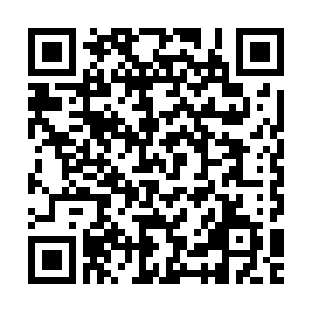
別紙１
滋賀県の受付窓口で
キャッシュレス
キャッシュレス
決済
決済
がご利用いただけます
！
クレジットカード
ご利用いただける
決済ブランド
スマホ
ＩＣカード
滋賀県イメージキャラクター
うぉーたん
クレジットカード
電子マネー
コード決済（スマホ決済）
※PiTaPaはご利用いただけません。
令和６年(2024年)９月現在の取扱ブランド名を記載しております。
ご利用時の注意点
・レシートの再発行は行いません。
・現金との併用、他のキャッシュレス決済との併用はできません。
・窓口でのチャージはできません。
・キャッシュレス決済をご利用いただいた場合、決済時に領収書は発行できません。
※ 詳細は県ホームページをご確認ください
滋賀県 管理課
検索

